Slide 1
VRSTE PARALELOGRAMOV
Pripravila: Mateja Lesjak

Slide 2
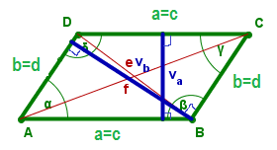
VRSTE PRARALELOGRAMOV
splošen paralelogram - poševni raznostranični paralelogram:
Sliko in lastnosti splošnega paralelograma imaš že zapisane v zvezku, zato ne prepisuj, samo ponovi.
Nasprotni stanici ima vzporedni in skladni.
Je središčno someren lik. Središče simetrije je v presečišču diagonal.
Nasprotna kota sta skladna, sosednja pa skupaj merita 180°.
Kota ob isti osnovnici sta suplementarna:
α+β = 180°; β+γ = 180°; γ +δ = 180°, α+ δ= 180°.
Diagonali paralelograma se razpolavljata.

Slide 3
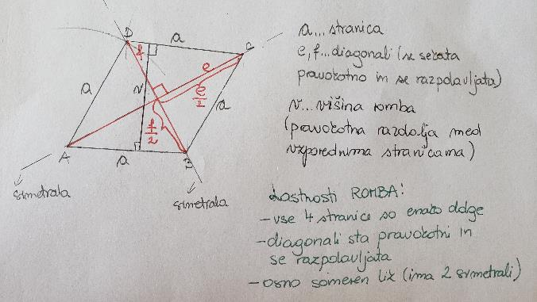
VRSTE PRARALELOGRAMOV
Nariši tabelsko sliko, kot je v predstavitvi in zapiši lastnosti.
2. POŠEVNI ENAKOSTRANIČNI PARALELOGRAM: ROMB (vse stranice ima enako dolge)

Slide 4
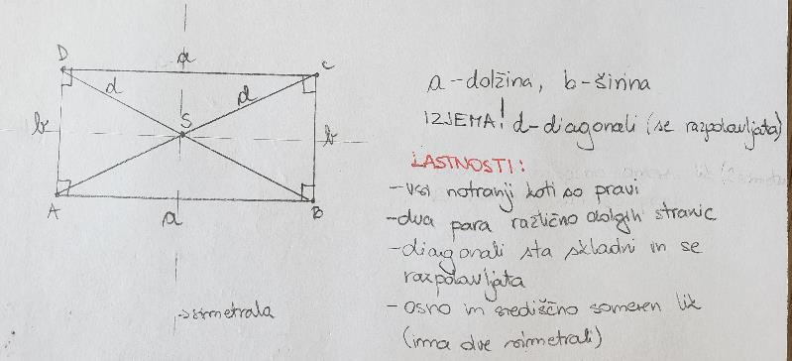
VRSTE PRARALELOGRAMOV
Nariši tabelsko sliko, kot je v predstavitvi in zapiši lastnosti.
3. PRAVOKOTNI RAZNOSTRANIČNI PARALELOGRAM: PRAVOKOTNIK

Slide 5
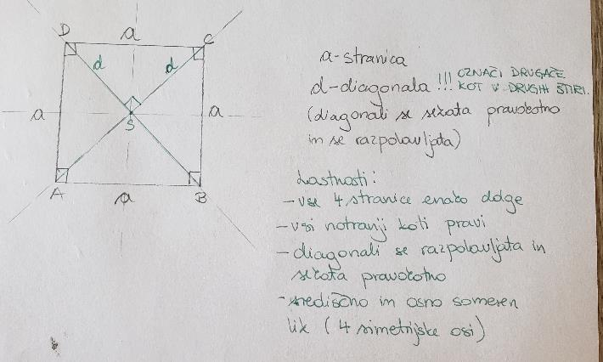
VRSTE PRARALELOGRAMOV
Nariši tabelsko sliko, kot je v predstavitvi in zapiši lastnosti.
4. PRAVOKOTNI ENAKOSTRANIČNI PARALELOGRAM: KVADRAT

Slide 6
Naloga: Katera trditev je pravilna?
Romb je paralelogram.
Paralelogram je štirikotnik z enim parom vzporednih stranic.
Paralelogram je središčno someren lik.
Romb je osno someren lik.
Nasprotni stranici paralelograma sta skladni in vzporedni.
Kvadrat je paralelogram.
V paralelogramu se diagonali sekata pravokotno.

Slide 7
Naloga: Katera trditev je pravilna? - rešitve
Romb je paralelogram. P
Paralelogram je štirikotnik z enim parom vzporednih stranic. N (z dvema paroma vzporednih stranic)
Paralelogram je središčno someren lik. P (središče v presečišču diagonal)
Romb je osno someren lik. P
Nasprotni stranici paralelograma sta skladni in vzporedni. P
Kvadrat je paralelogram. P
V paralelogramu se diagonali sekata pravokotno. N (v splošnem paralelogramu ne, v ROMBU in KVADRATU pa sta diagonali pravokotni)

Slide 8
V katerem štirikotniku se diagonali sekata pravokotno?
Zapiši v zvezek.
V ROMBU in KVADRATU!

Slide 9
Načrtovanje
Načrtaj štirikotnike s podatki. Podatke prepiši in nariši ustrezno skico. Kar boš načrtal, slikaj s telefonom
in sliko pošlji na e-naslov: matematika.ferda.vesela@gmail.com
Načrtaj štirikotnik s podatki:
A.) ROMB: a = 5,5 cm, α = 105°
B.) ROMB: a = 4 cm, f = 6 cm
C.) PRAVOKOTNIK: a = 3 cm, d = 5,5 cm

Slide 10
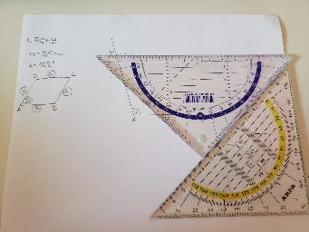
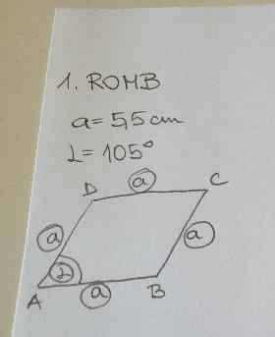
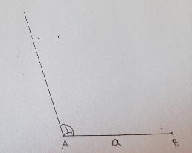
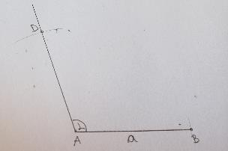
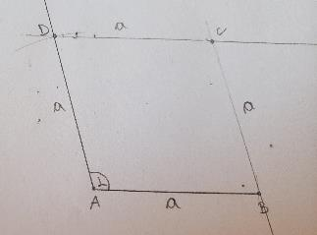
Načrtovanje-postopek, rešitev
Načrtaj štirikotnik s podatki. Podatke prepiši in nariši ustrezno skico. Kar boš načrtal, slikaj s telefonom
in sliko pošlji na e-naslov: matematika.ferda.vesela@gmail.com
Načrtaj štirikotnik s podatki:
A.) ROMB: a = 5,5 cm, α = 105°

Slide 11
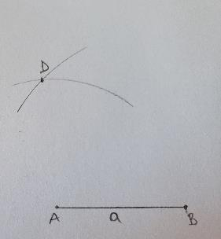
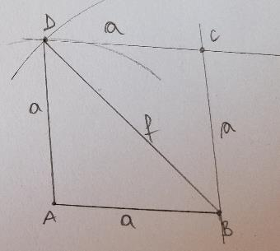
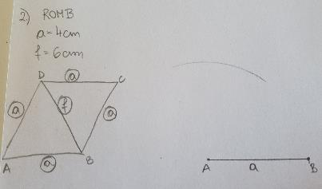
Načrtovanje – postopek, rešitev
Načrtaj štirikotnik s podatki. Podatke prepiši in nariši ustrezno skico. Kar boš načrtal, slikaj s telefonom
in sliko pošlji na e-naslov: matematika.ferda.vesela@gmail.com
B.) ROMB: a = 4 cm, f = 6 cm

Slide 12
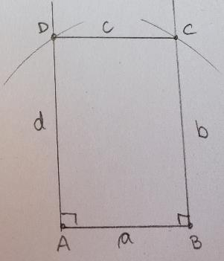
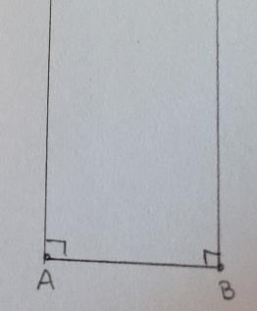
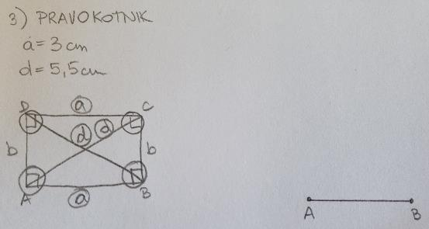
Načrtovanje– postopek, rešitev
Načrtaj štirikotnik s podatki. Podatke prepiši in nariši ustrezno skico. Kar boš načrtal, slikaj s telefonom
in sliko pošlji na e-naslov: matematika.ferda.vesela@gmail.com
C.) PRAVOKOTNIK: a = 3 cm, d = 5,5 cm

Slide 13
ZAKLJUČEK
Tako, sedaj si spoznal skoraj že vse štirikotnike. Vse kar si danes naredil v zvezek, poslikaj in mi obvezno pošlji na e-naslov: matematika.ferda.vesela@gmail.com.
Če imaš kakšno vprašanje, mi tudi lahko pišeš na ta e-naslov.
Vse gradivo od 4. tedna dalje najdeš tudi v e-učilnici:
https://ucilnice.arnes.si/course/view.php?id=16759

